Slide 1
Node.JS and Asynchronous Programming
ไพบูลย์ พนัสบดี
paiboonpa@gmail.com
facebook.com/paiboonpa

Slide 2







ประวัติผู้สอน
Co-founder, CTO, บริษัท เลเวลอัพ สตูดิโอ จำกัด 7 ปี
Co-founder, CTO, บริษัท เลเวลอัพพลัส จำกัด 4 ปี
ได้รับเงินลงทุนจากบริษัท แกแล็คซี่ เวนเจอร์ส จำกัด
Program Director Launching Lean
IT Consultant / Agile Coach บริษัท Any I
กรรมการสมาคมโปรแกรมเมอร์ไทย
Program Director Software Park Thailand Code Camp

Slide 3


Slide 4
Installing Node.JS
https://nodejs.org
Download LTS Version (Left Side)

Slide 5

Node.JS คืออะไร
Open-source server side script
ภาษาที่มีการทำงานแบบ Asynchronous, non-blocking เป็นพื้นฐาน
มีการทำงานแบบ Event-loop
Single Threaded Event-loop
V8 Engine
การทำงานหลาย Core ต้องเขียนเพิ่มเอง!

Slide 6
Node.JS มีข้อดีอย่างไร
กิน Memory น้อย
รองรับจำนวนคนเข้าพร้อมกันได้มหาศาล
ใช้ Javascript ในการใช้งานซึ่งเป็นภาษาที่ออกแบบมาสำหรับงาน Asynchronous มากกว่าภาษาอื่น
เหมาะกับงานที่ต้องมีการ “รอ” เป็นจำนวนมาก
Network / HTTP Request, Response
API Connection
File I/O
Database
Socket

Slide 7
งานที่ไม่ควรใช้ Node.JS
งานคำนวณระดับสูง (CPU Intensive)
Rendering
Machine Learning
Algorithm

Slide 8
Node.JS มีใครใช้บ้าง?
Paypal
Linkedin
Yahoo
Mozilla
Uber
Groupon
Ebay
Godaddy

Slide 9
Node.JS เอาไปใช้สร้างอะไรได้บ้าง
Dynamic Page Content (PHP, JSP,Python)
Load Balancer (nginx)
Real time web application / Socket (Web Socket)
Process manager

Slide 10
Function Declaration
function hello(parameter1, parameter2, parameter3) {
console.log('hello' + parameter1 + parameter2 + parameter3);
};
let hello = function(parameter1, parameter2, parameter3) {
console.log('hello' + parameter1 + parameter2 + parameter3);
};
hello ('1','2','3');

Slide 11
Function as parameters
let hello = function(parameter1, parameter2, parameter3) {
console.log('hello' + parameter1 + parameter2 + parameter3);
};
function func(callback) {
callback('1','2','3');
}
func(hello);

Slide 12
Callback Function
function func(callback) {
callback('1','2','3');
}
func(function(parameter1, parameter2, parameter3) {
console.log('hello' + parameter1 + parameter2 + parameter3);
});

Slide 13
Anonymous Function
function func(callback) {
callback('1','2','3');
}
func(function(parameter1, parameter2, parameter3) {
console.log('hello' + parameter1 + parameter2 + parameter3);
});

Slide 14
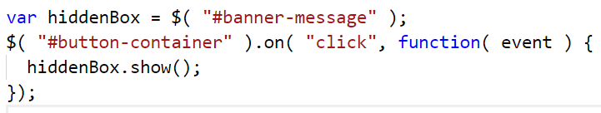
Callback Function

Slide 15
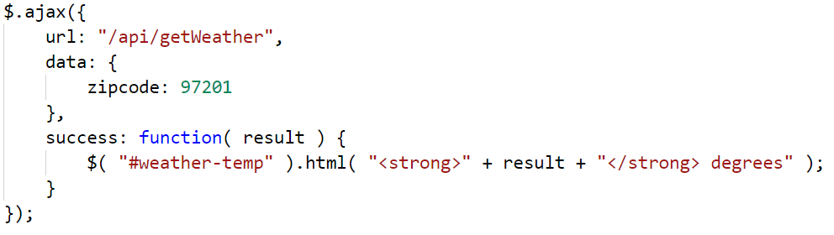
Callback Function

Slide 16
Synchronous vs Asynchronous
Read Database
TIME
Read Facebook’s API Server
Read Database
Read Facebook’s API Server
Read File I/O
Read File I/O
Synchronous
Asynchronous

Slide 17
Require
เปรียบเหมือน Include หรือ Import ในภาษาอื่น
let fs = require(‘fs’); // ใช้งาน Module ชื่อว่า fs เพื่อจัดการไฟล์

Slide 18
Write File
let fs = require('fs');
fs.writeFileSync('demofile1.txt', 'test content', 'utf8');
fs.writeFile('demofile1.txt', 'test content', 'utf8', function(err) {
console.log('write complete!!');
});

Slide 19
Read File
let fs = require('fs');
let fileContent = fs.readFileSync('demofile1.txt', 'utf8');
console.log(fileContent);
fs.readFile('demofile1.txt', 'utf8', function(err, data) {
console.log(data);
});

Slide 20
การทำงานแบบ Synchronous แบบต่อเนื่อง
fs.writeFileSync('demofile1.txt', 'file1 content', 'utf8');
let data = fs.readFileSync('demofile1.txt', 'utf8');
console.log(data);

Slide 21
การทำงานแบบ Asynchronous แบบต่อเนื่อง
fs.writeFile('demofile2.txt', 'file2 content', 'utf8', function(err) {
fs.readFile('demofile2.txt', 'utf8', function(err, data) {
console.log(data);
});
});

Slide 22
Async 2 ตัวนี้ อันไหนทำงานเสร็จก่อนกัน?
fs.readFile('demofile1.txt', 'utf8', function(err, data) {
console.log(data);
});
fs.readFile('demofile2.txt', 'utf8', function(err, data) {
console.log(data);
});

Slide 23

Lab 1: Synchronous/Asynchronous
ทดลองอ่าน/เขียนไฟล์แบบ Synchronous
ทดลองอ่าน/เขียนไฟล์แบบ Asynchronous
ทดลองอ่าน/เขียนไฟล์แบบ Asynchronous แบบต่อเนื่อง
ทดลองรัน code ใน slide 1 หน้าที่แล้ว 20 ครั้งเพื่อดูลำดับการแสดงผล

Slide 24
Lab 1: Synchronous/Asynchronous
Download zip file นี้ https://drive.google.com/open?id=1Nq_P-jcvqsuH7_LRlnDC-cKh-AZnWQSp
extract zip มาจะได้ text 4 file จงเขียนโปรแกรมให้อ่าน text file ทั้ง 4 แล้วนำ String ใน text file ทั้ง 4 มาต่อกัน แล้วสร้าง text file ใหม่ชื่อ robot.txt ซึ่งภายในไฟล์ robot.txt จะต้องมีข้อความแสดงดังนี้
ห้ามสร้าง string เหล่านี้เอง ต้องอ่านจาก text file ที่ให้ไปเท่านั้น และใช้คำสั่ง fs.readFile(), fs.writeFile ในการทำเท่านั้น ห้ามใช้ fs.readFileSync(), fs.writeFileSync()
I'm head.
I'm body.
I'm leg.
I'm feet.

Slide 25
Error Handling

Slide 26
Error try…catch
let error = true;
try {
if (error)
throw 'myException';
} catch (exception) {
console.error(exception);
}
try {
JSON.parse(data);
} catch (exception) {
console.error(exception);
}

Slide 27
Standard Callback Function
Error
ส่งค่าเป็น null ถ้าไม่มี Error
ส่งค่าเป็น Error Standard Object ถ้ามี Error และใส่เหตุผลของการ Error ขึ้น
Result -> ผลลัพธ์ที่ได้จากการการทำงานของ Asynchronous Function
function callbackFunction(error, result) {
}

Slide 28
Callback Function Example
fs.readFile('demofile1.txt', 'utf8', function(err, dataDemo1) {
console.log(dataDemo1);
});

Slide 29
การจัดการ Error ใน Callback Function
fs.readFile('demofile1.txt', 'utf8', function(err, dataDemo1) {
if (err)
console.error(err);
else
console.log(dataDemo1);
});

Slide 30
การ Return ค่าของ Function Synchronous vs Asynchronous
function addSync(a, b) {
return a + b;
}
let sum = addSync(1,2);
function add(a, b, callbackFunction) {
callbackFunction( null, a + b );
}
let sum2;
add(1, 2, function(err, returnValue){
sum2 = returnValue;
});

Slide 31
การ Return ค่าของ Function Synchronous vs Asynchronous
function add(a, b, callbackFunction) {
callbackFunction( null, a + b );
return true;
}
let sum2;
let result = add(1, 2, function(err, returnValue){
sum2 = returnValue;
});

Slide 32
การทำงานแบบ Asynchronous แบบต่อเนื่อง
fs.writeFile('demofile1.txt', 'test', 'utf8', function(err) {
fs.readFile('demofile1.txt', 'utf8', function(err, dataDemo1) {
fs.writeFile('demofile2.txt', dataDemo1, 'utf8', function(err) {
console.log("Write Success!");
});
});
});

Slide 33
การจัดการ Error
fs.writeFile('demofile1.txt', 'test', 'utf8', function(err) {
if (err)
console.error(err);
else {
fs.readFile('demofile1.txt', 'utf8', function(err, dataDemo1) {
if (err)
console.error(err);
else {
fs.writeFile('demofile2.txt', dataDemo1, 'utf8', function(err) {
if (err)
console.error(err);
else
console.log("Write Success!");
});
}
});
}
});

Slide 34
Callback Hell
fs.writeFile('demofile1.txt', 'test', 'utf8', function(err) {
if (err)
console.error(err);
else {
fs.readFile('demofile1.txt', 'utf8', function(err, dataDemo1) {
if (err)
console.error(err);
else {
fs.writeFile('demofile2.txt', dataDemo1, 'utf8', function(err) {
if (err)
console.error(err);
else
console.log("Write Success!");
});
}
});
}
});

Slide 35


Slide 36
function (err) {
if (err)
console.error(err);
else
fs.readFile('demofile1.txt', 'utf8', readFile1Completed);
}
function readFile1Completed(err, dataDemo1) {
if (err)
console.error(err);
else
fs.writeFile('demofile2.txt', dataDemo1, 'utf8', writeFile2Completed);
}
function writeFile2Completed(err) {
if (err)
console.error(err);
else
console.log("Write Success!");
}
fs.writeFile('demofile1.txt', 'test', 'utf8', writeFile1Completed);

Slide 38
Promise

Slide 39
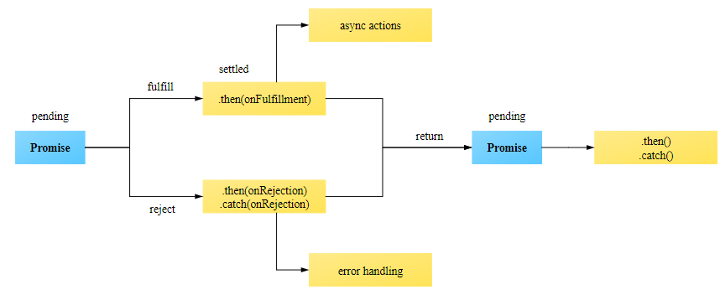
Promise คืออะไร?
ที่มา: https://developer.mozilla.org/en-US/docs/Web/JavaScript/Reference/Global_Objects/Promise

Slide 40
Function หลักของ Promise
Reject -> เรียกเมื่อมีบางอย่างผิดพลาด
Resolve -> เรียกเมื่อทำงานเสร็จสมบูรณ์และส่งผลลัพธ์ของ Function ไป

Slide 41
การทำงานแบบ Asynchronous แบบต่อเนื่อง
fs.writeFile('demofile1.txt', 'test', 'utf8', function(err) {
fs.readFile('demofile1.txt', 'utf8', function(err, dataDemo1) {
fs.writeFile('demofile2.txt', dataDemo1, 'utf8', function(err) {
console.log("Write Success!");
});
});
});

Slide 42
Convert to Promise
function writeDemo1() {
return new Promise(function(resolve, reject) {
fs.writeFile('demofile1.txt', 'test', 'utf8', function(err) {
if (err)
reject(err);
else
resolve();
});
});
}

Slide 43
Convert to Promise
function readDemo1() {
return new Promise(function(resolve, reject) {
fs.readFile('demofile1.txt', 'utf8', function(err, dataDemo1) {
if (err)
reject(err);
else
resolve(dataDemo1);
});
});
}

Slide 44
Convert to Promise
function writeDemo2(dataDemo1) {
return new Promise(function(resolve, reject) {
fs.writeFile('demofile2.txt', dataDemo1, 'utf8', function(err) {
if (err)
reject(err);
else
resolve("Promise Success!");
});
});
}

Slide 45
Convert to Promise
writeDemo1().then(function(){
return readDemo1();
}).then(function(dataDemo1){
return writeDemo2(dataDemo1);
}).then(function(data){
console.log(data);
}).catch(function(error){
console.error(error)
});

Slide 46
Async/Await
async function copyFile() {
try {
await writeDemo1();
let dataDemo1 = await readDemo1();
await writeDemo2(dataDemo1);
} catch (error) {
console.error(error);
}
}
copyFile();

Slide 47
Lab 2: Promise, Async/Await
ทดลอง fs.readFile() โดยกรอกชื่อ file ที่ไม่มีอยู่จริงเข้าไป และดูค่า err ที่ส่งกลับคืนมา
ทดลอง Copy Code จาก Slide ในหัวข้อ Promise ไปรวมเป็นไฟล์เดียวกันแล้ว ทดลอง Run
ทดลอง Copy Code จาก Slide สำหรับ Async/Await ไปรัน

Slide 48
Github Repository
https://github.com/paiboonpa/socket.io-example.git

Slide 49
Q & A

